Slide 1
Il follow-up dietologico: dai centri di eccellenza alla medicina del territorio
Annamaria Sila
Si.c.ob.

Slide 2
Il follow-up dietologico
Il follow-up dietologico rappresenta una fase fondamentale del percorso
di cura per pazienti affetti da patologie croniche, obesità, disturbi del
comportamento alimentare o altre condizioni nutrizionali complesse.
Questo processo non può iniziare ed esaurirsi nei centri d’eccellenza,
ma deve essere integrato con la medicina del territorio per garantire
continuità assistenziale, accessibilità e presa in carico a lungo termine.

Slide 3
Obiettivi Principali
Integrazione ospedale-territorio:
Promuovere un modello di rete tra centri specialistici e medici di medicina generale,
dietisti e nutrizionisti territoriali
Continuità assistenziale:
Garantire che il paziente riceva un monitoraggio costante e personalizzato anche al di fuori delle strutture ospedaliere
Formazione e Protocollo condiviso:
Diffondere protocolli comuni tra operatori della salute e favorire la formazione continua
Utilizzo della Telemedicina:
Sfruttare strumenti digitali per il monitoraggio remoto e la comunicazione tra pazienti e
professionisti
Empowerment del paziente:
Favorire l’autogestione e la consapevolezza attraverso percorsi educativi e supporto
motivazionale

Slide 4
Proposte di Percorso
-Valutazione iniziale nei Centri di Eccellenza
Diagnosi, piano nutrizionale iniziale, eventuale trattamento multidisciplinare
-Presa in Carico territoriale
medico di base, dietista del territorio con aggiornamenti regolari
accesso a sportelli nutrizionali o ambulatori dedicati
-Follow-up Digitale
App e piattaforme per registrazione dei pasti, attività e contatti periodici
-Valutazione periodica nei centri di riferimento
Controlli ogni 3- 6-12 mesi per rivalutazione e eventuali modifiche del piano

Slide 5
E’ innegabile che l’alimentazione gioca un ruolo cruciale nella prevenzione e nella gestione di numerose patologie croniche: diabete, obesità, dislipidemie, CVD…
MA …il trattamento dietologico troppo spesso si esaurisce nel momento della diagnosi o dell’intervento ospedaliero, senza un adeguato follow-up
Garantire continuità assistenziale attraverso un’integrazione tra i centri specialistici e la medicina del territorio

Slide 6
Ruolo dei Centri di Eccellenza
La Medicina del
Territorio
-Diagnosi avanzate ed inquadramento
multidisciplinare
-Elaborazione di piani nutrizionali complessi
-Gestione di casi gravi o resistenti ai trattamenti
standard
-Formazione e supervisione dei professionisti
Territoriali
-Medici di medicina generale, pediatri, dietisti
e nutrizionisti territoriali
-Ambulatori di nutrizione nelle ASL e consultori
-Importanza dell’accessibilità, continuità e
prossimità al paziente
-Attività educative e di prevenzione

Slide 7
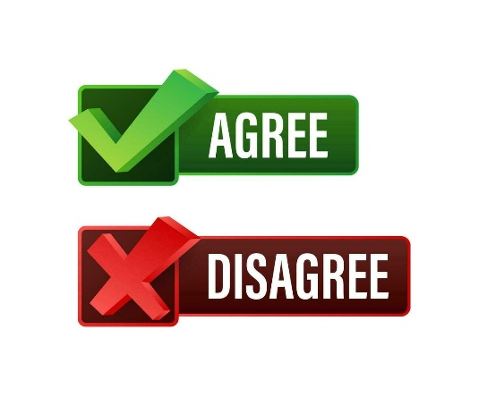
Quale può essere un modello di Integrazione Ospedale-Territorio
Percorso assistenziale integrato(PAI): creazione di un protocollo condiviso tra specialisti e operaori territoriali
Cartella clinica condivisa e Interoperabilità dei dati
Follow-up nutrizionale struttuturato (per es. con incontri mensili, check trimestrali, supporto continuo con servizio di counseling nutrizioanle…)
Telemedicina e strumenti digitali: App, videoconsulti, piattaforme per il monitoraggio dei parametri antropometrici e aderenza dietetica

Slide 8
Vantaggi attesi
Maggiore efficacia nel lungo termine del trattamento nutrizionale
Riduzione delle recidive e dei ricoveri
Empowerment del paziente e miglioramento della qualità della vita
Sostenibilità del sistema sanitario grazie a una rete territoriale attiva

Slide 9
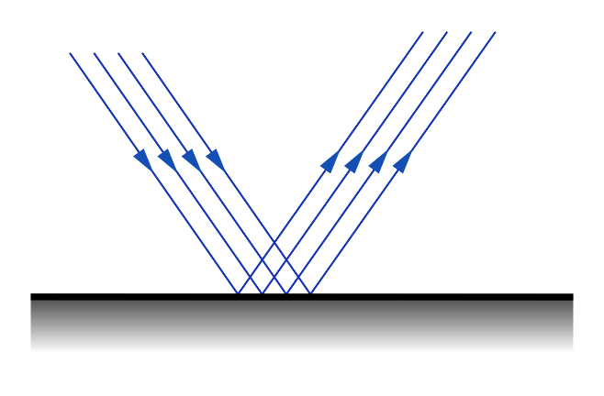
Criticità e Soluzioni
CRITICITA’
-Scarsa comunicazione tra livelli
-Mancanza di formazione uniforme
-Risorse territoriali limitate
-Bassa aderenza del paziente
Soluzioni Proposte
-Piattaforme digitali condivise
-Programmi ECM per MMG e Dietisti
-Rete di ambulatori integrati, anche
tramite Case della Salute
-Supporto motivazionale, coaching
nutrizionale, gruppi di auto aiuto

Slide 10
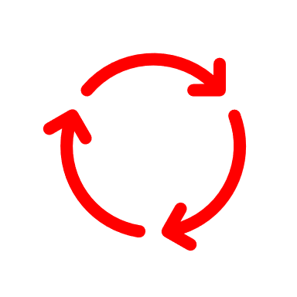
CONCLUSIONI
E’ necessario un modello
integrato, continuo e
personalizzato
Il follow –up dietologico non
può essere considerato un optional
La collaborazione tra centri di eccellenza e medicina del territorio è
la chiave per un’assistenza nutrizionale efficace e sostenibile

Slide 11
PROPOSTE OPERATIVE…NON PIU’TALI O QUASI
SPERIMENTAZIONE REGIONALE DI UN PROGETTO PILOTA
CREAZIONE DI UNA TASK FORCE NUTRIZIONALE MULTIDISCIPLINARE
INSERIMENTO DEL FOLLOW-UP DIETOLOGICO NEI PDTA
(Percorsi Diagnostici Terapeutici Assistenziali) REGIONALI

Slide 12
Grazie
«Il futuro dipende da ciò che fai oggi»
Mahatma Gandhi

